Slide 1
物流+订单
1-3
玛卡巴卡队

Slide 2
01
订单模块

Slide 3
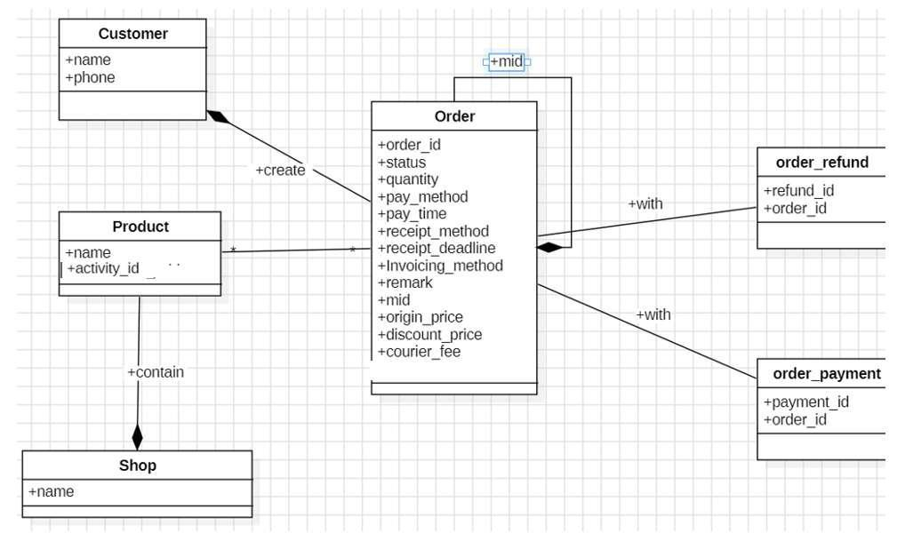

Slide 4
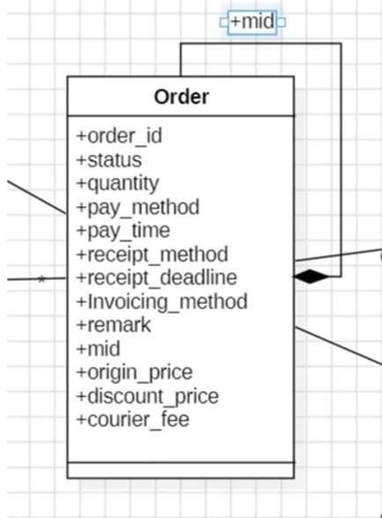
Order订单
order_id:订单编号
status:订单状态
quantity:购买商品的数量pay_method:支付方式
pay_time:支付时间
receipt_method:收货方式
receipt_deadline:收货时间
Invoicing_method:发票方式
remark:备注
mid:主订单ID（mid)
origin_price:初始价格
discount_price:折扣后价格
courier_fee:运费

Slide 5
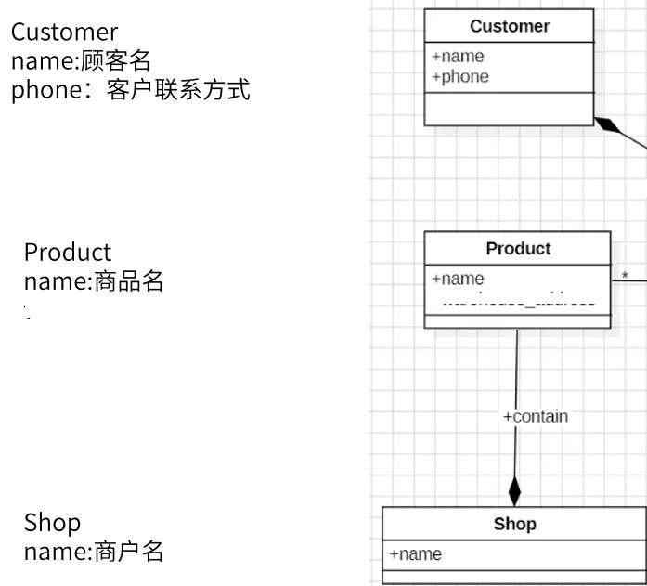

Slide 6
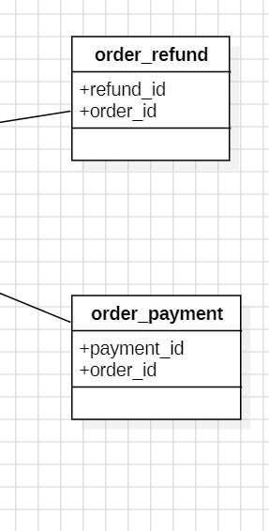
order_refund:退款订单
refund_id:退款id
order_id:订单id
order_payment:支付订单
payment_id:支付id
order_id:订单id

Slide 7
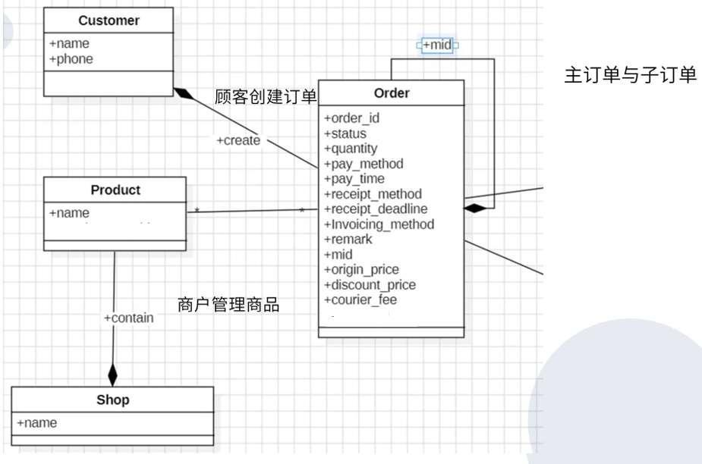

Slide 8
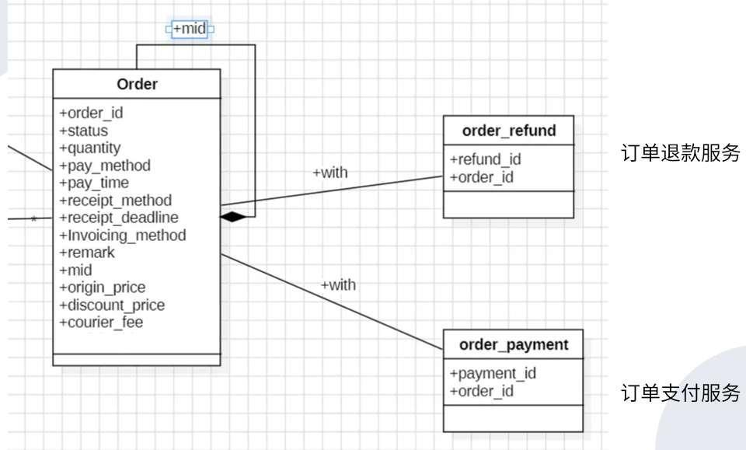

Slide 9
02
物流模块

Slide 10
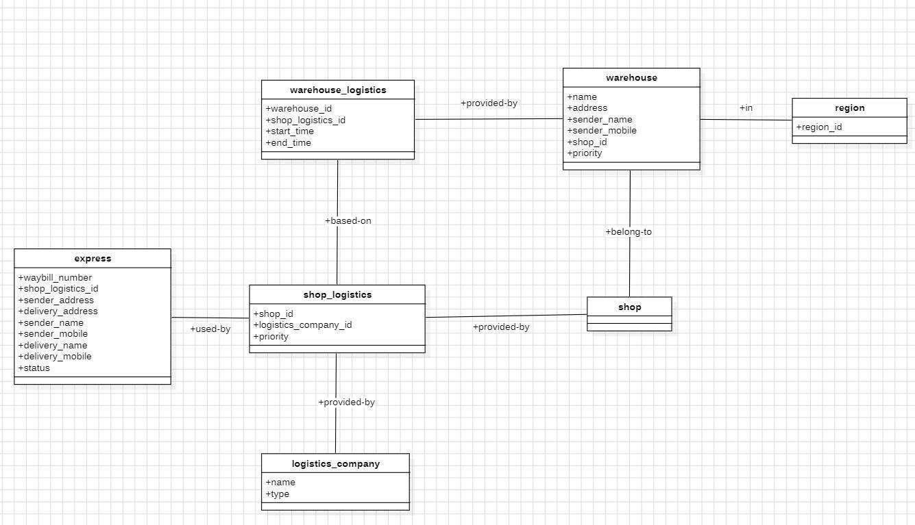

Slide 11
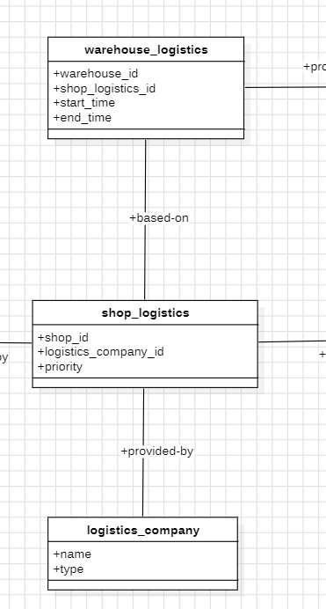
warehouse_logistics:仓库物流
warehouse_id:仓库id
shop_logistics_id:商户物流id
start_time:开始时间
end_time:结束时间
shop_logistics:商户物流
shop_id:商户id
logistics_company_id:物流公司id
priority:优先级
logistics_company:物流公司
name:物流公司名
type:物流类型

Slide 12
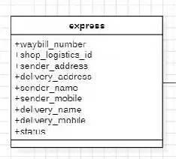
express:面单
waybill_number:面单编号
shop_logistics_id:商户物流id
sender_address:发件人地址
delivery_address:收件人地址
sender_name:发件人姓名
sender_mobile:发件人联系方式
delivery_name:收件人姓名
delivery_mobile:收件人联系方式
status:状态

Slide 13
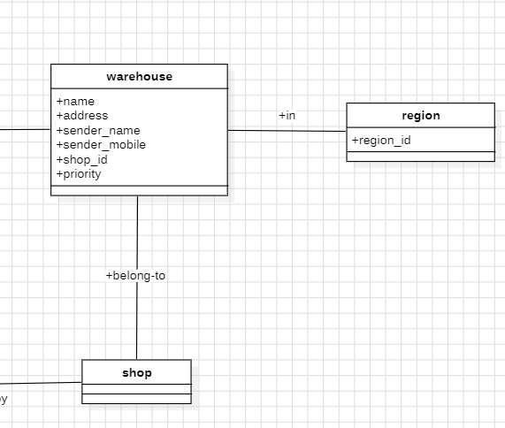
warehouse:仓库
name:仓库名
address:仓库地址
sender_name:发件人名
sender_mobile:发件人联系方式
shop_id:商户id
priority:优先级
shop:商户
region:地区
region_id:地区id

Slide 14
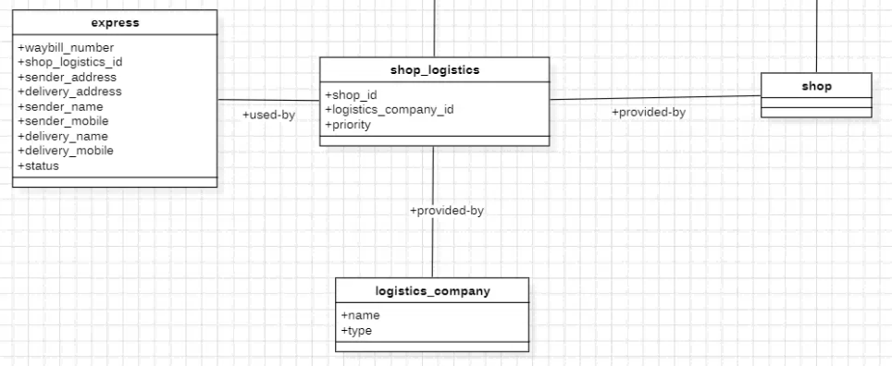
商户物流产生物流面单
物流公司与商户合作提供商户物流

Slide 15
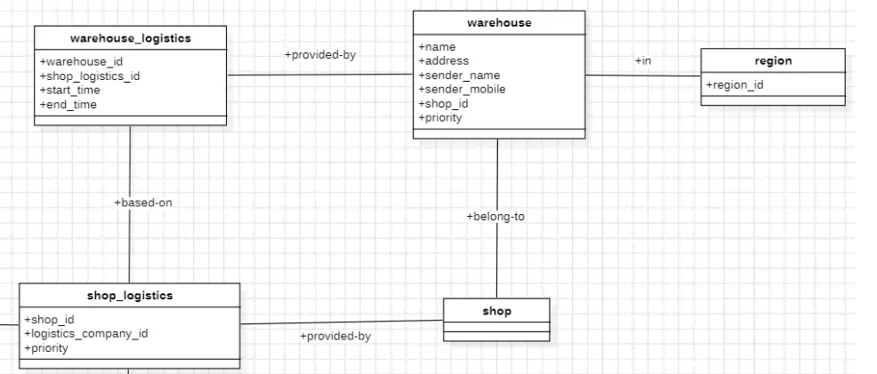
仓库提供仓库物流服务
仓库归属不同地区
仓库物流基于商户物流
商户拥有仓库

Slide 16
Thanks

